Slide 1


Érdi SzC Kossuth Zsuzsanna Szakképző Iskolája és Kollégiuma

Slide 2
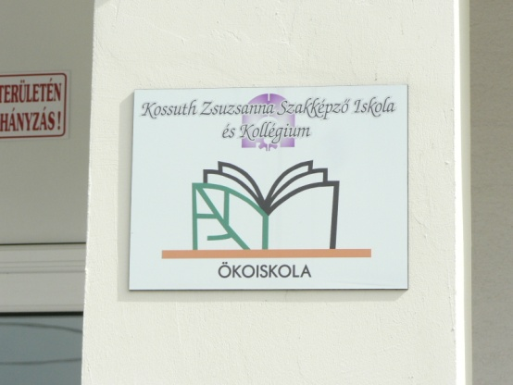
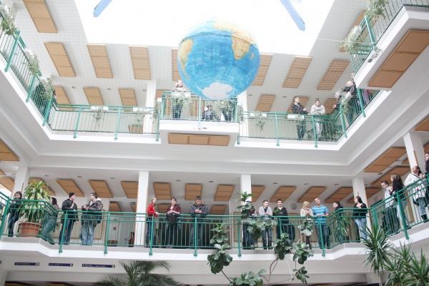
Ökoiskola cím elnyerése
2006, 2009, 2012 Örökös Ökoiskolai cím
Fizikai környezet:
a telepített növényzet rendszeresen és szakszerűen gondozott
kerékpártároló, madáretető
Dísznövények, komposztáló
Sportpálya, zöld, gyepes terület
Az iskola működtetése
tudatos takarékosság
környezetkímélő anyagok használata
hulladékok elkülönített gyűjtése: Pl.: fémek,
műanyagok, papírok
ökoszakkör, öko-foglalkozások szervezése

Slide 3
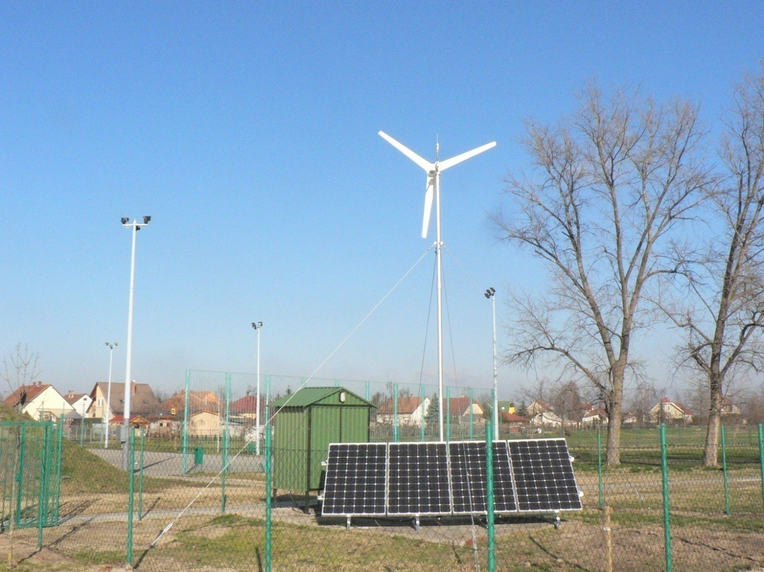
Megújuló energiaforrások iskolánk udvarán

Slide 4
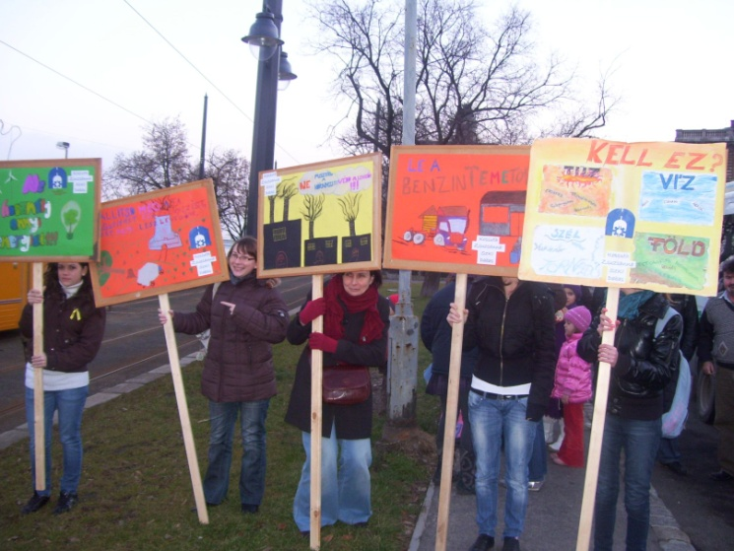
Klímafelvonulás Budapesten

Slide 5
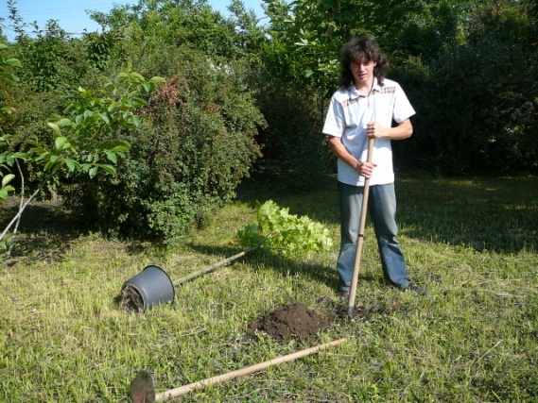
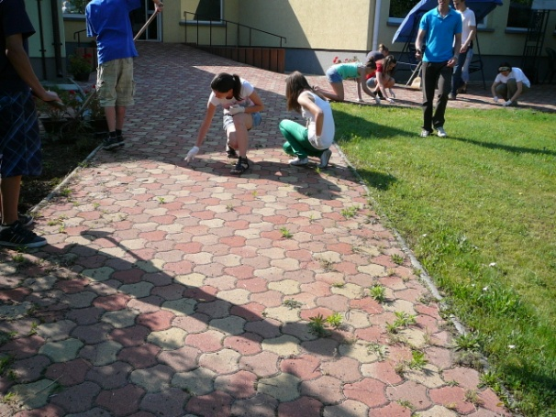
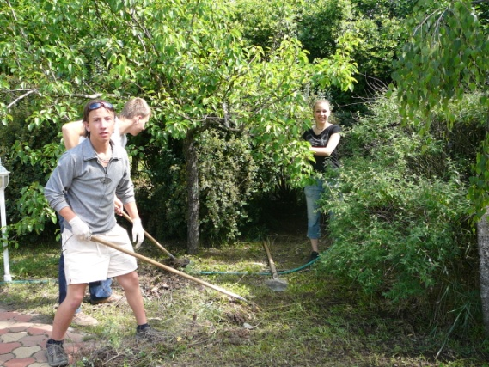
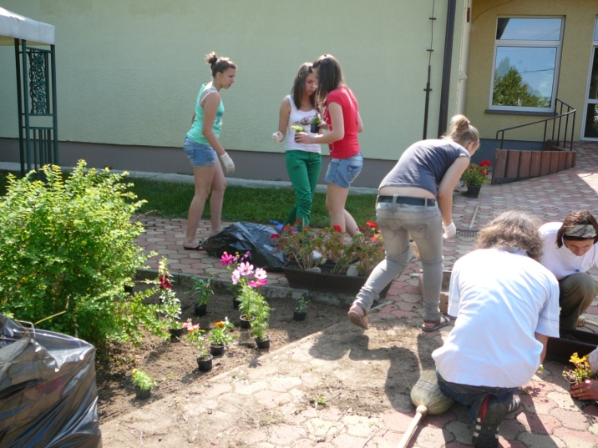
ÖNKÉNTES PROGRAMSOROZAT ISKOLAI ÖSSZEFOGÁSSAL

Slide 6
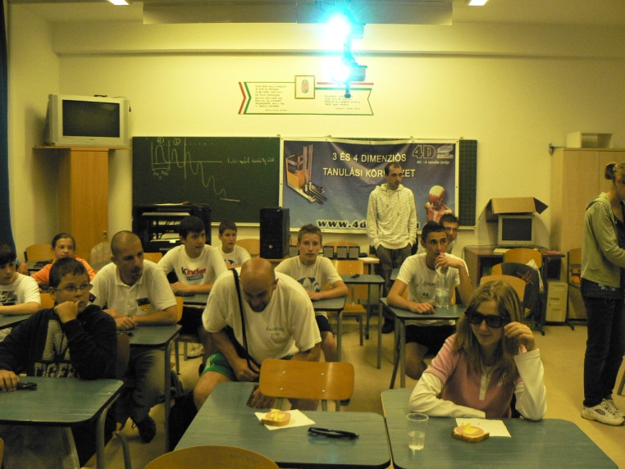
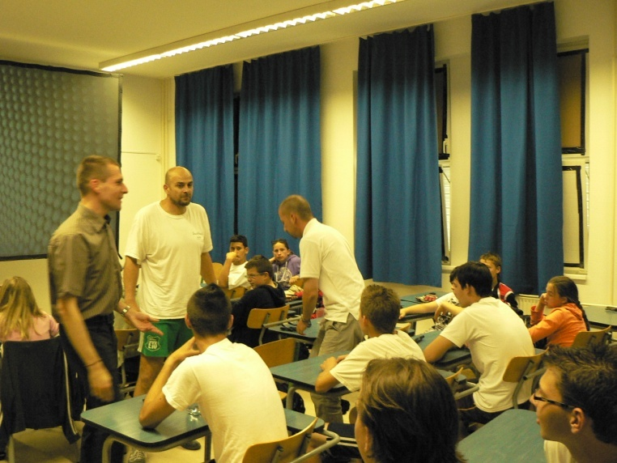
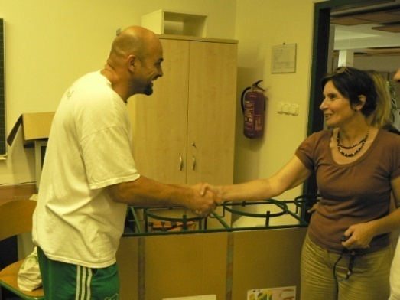
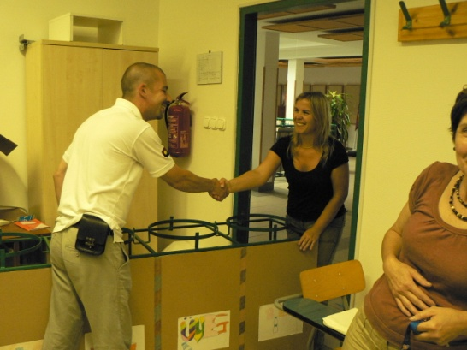
Öko – együttműködés
Kossuth Lajos
Általános Iskola
II.Rákóczi Ferenc
Általános Iskola

Slide 7
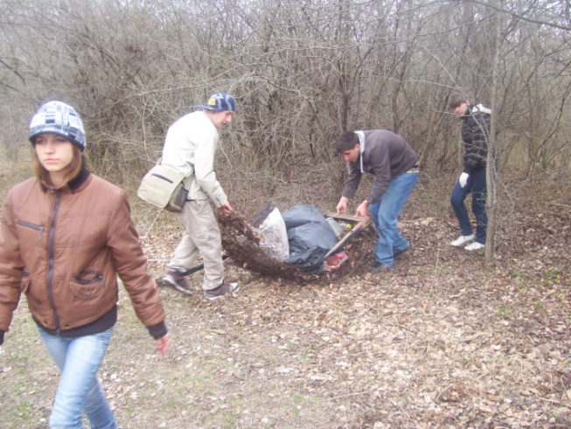
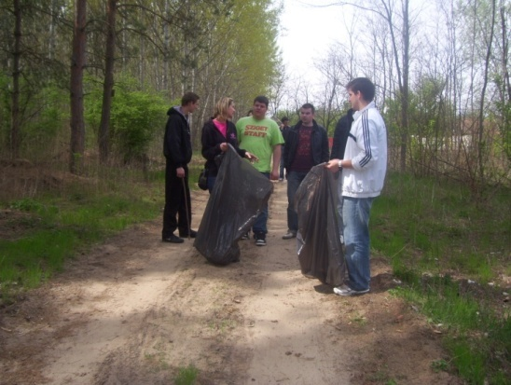
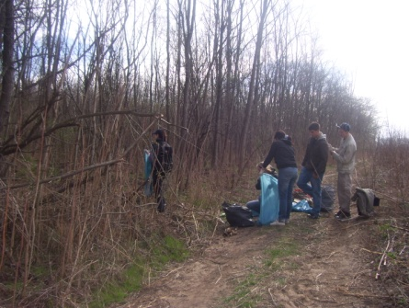
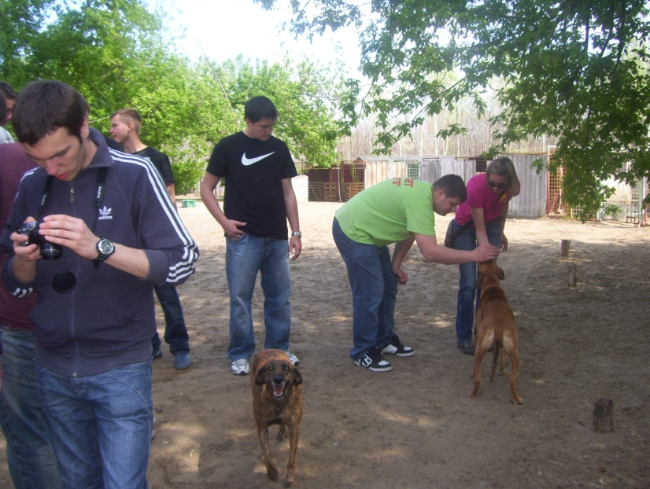
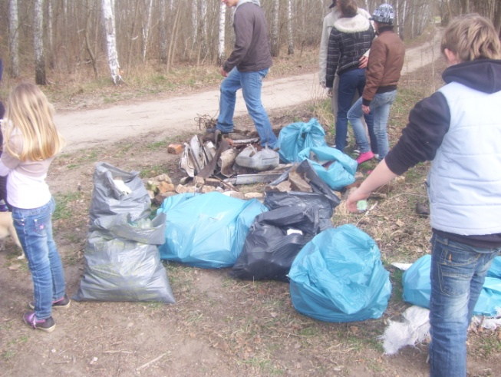
ÖNKÉNTES NAP
Láthatatlan Munka Világnapja

Slide 8
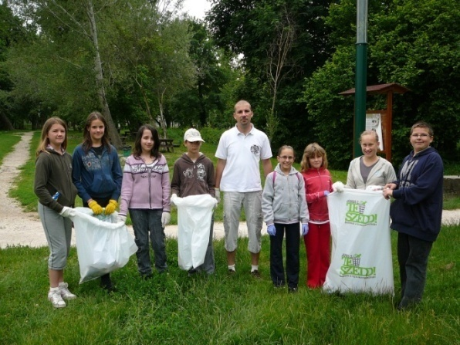
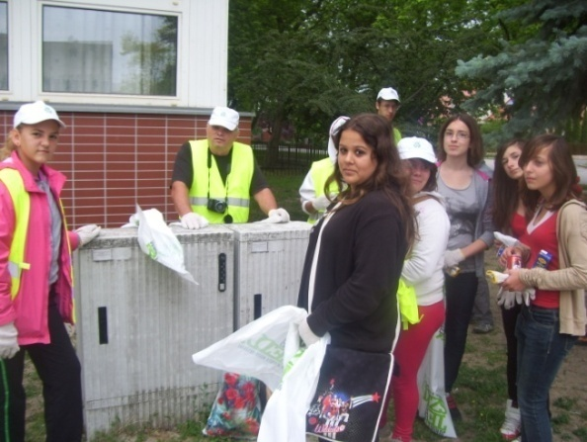
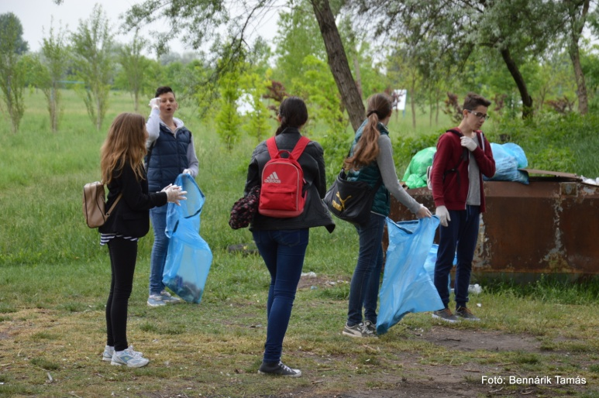
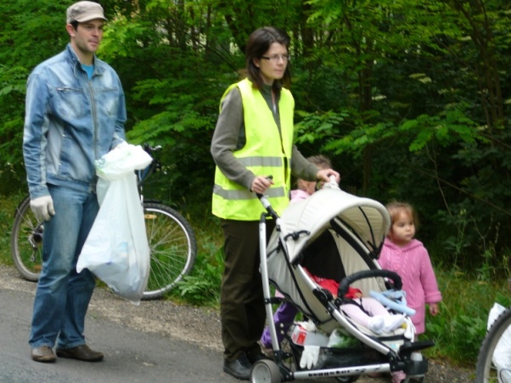
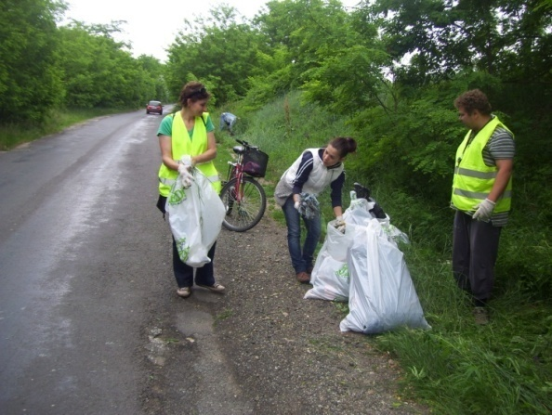
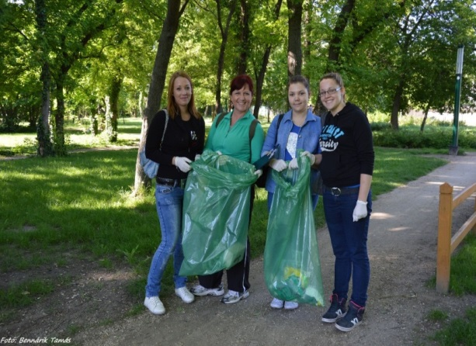
TESZEDD! Országos szemétszedő kampány 2012 óta minden évben

Slide 9
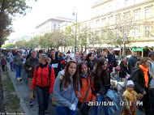
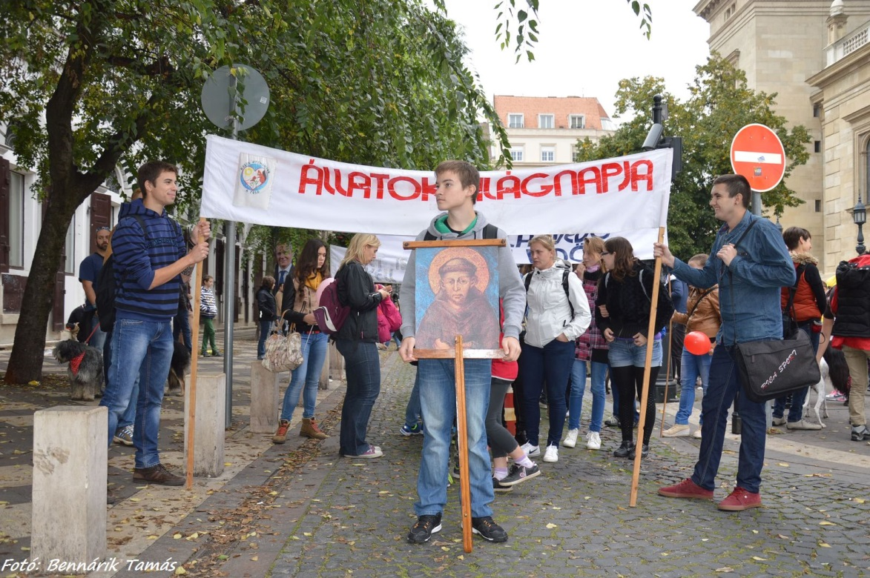
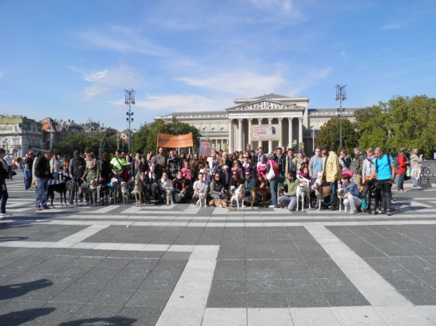
Állatvédelmi felvonulás

Slide 10
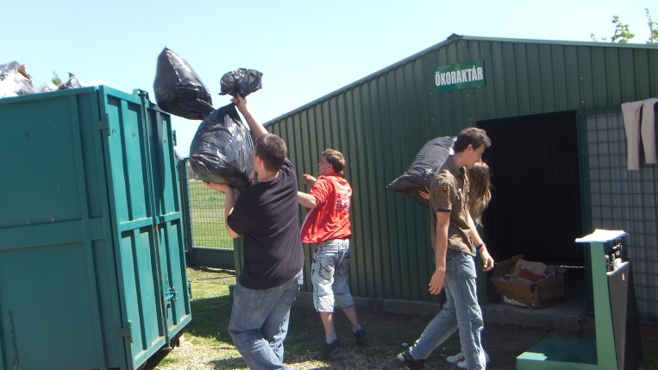

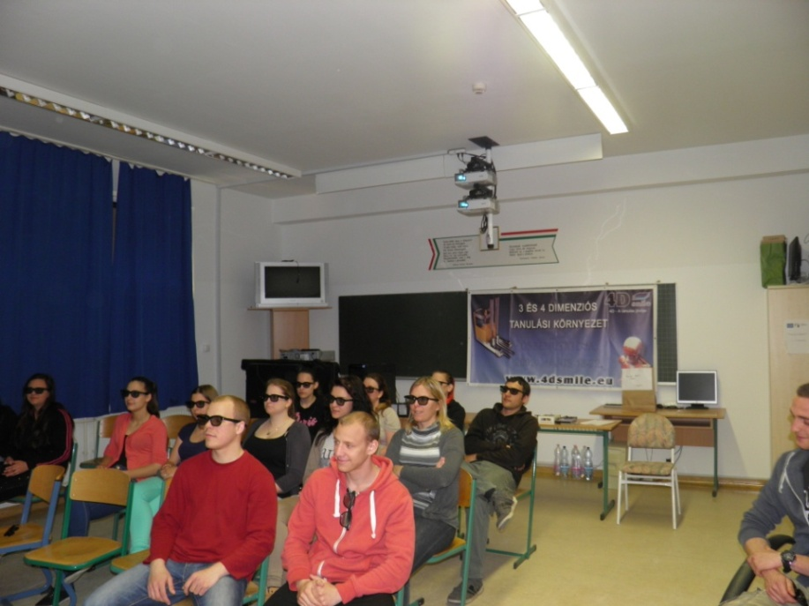
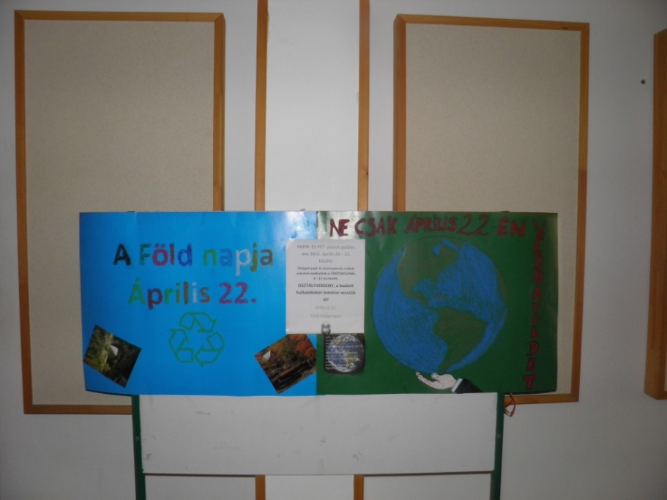
FÖLD VILÁGNAP
papírgyűjtés
elektronikai hulladékgyűjtés
természetfilm vetítés

Slide 11

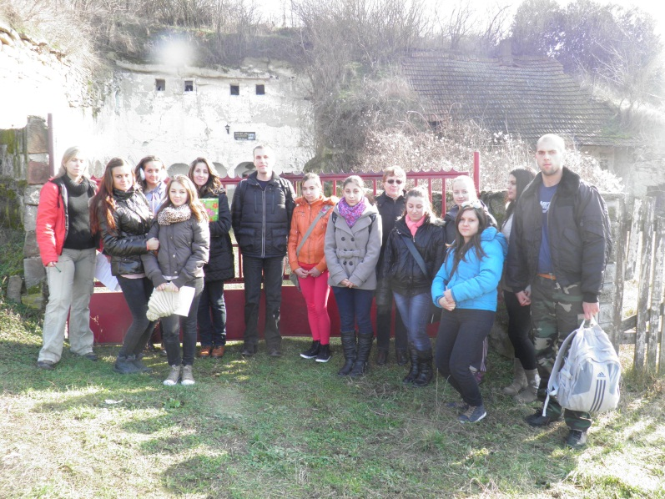
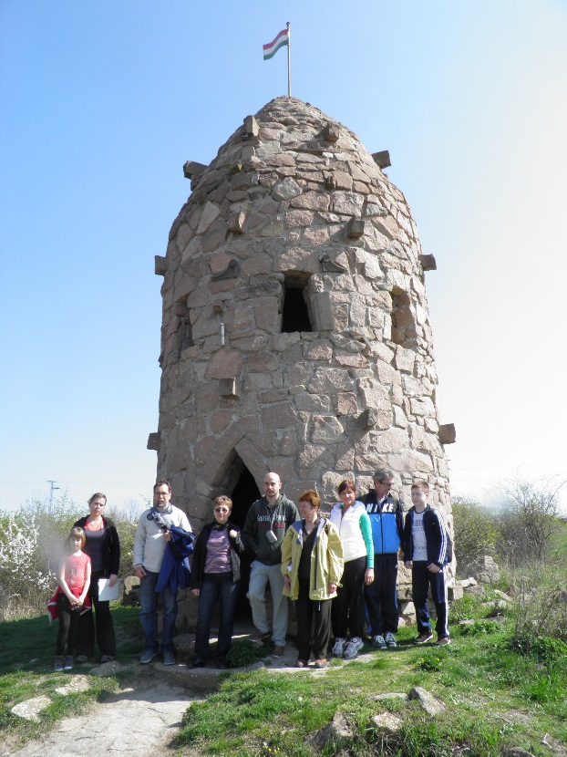
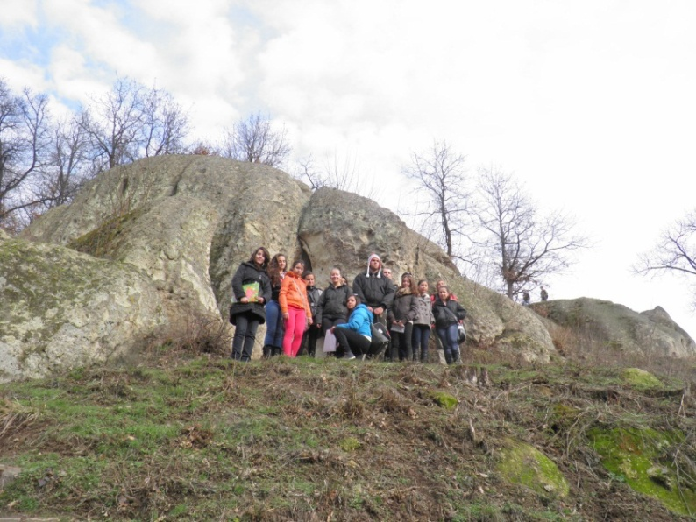
Rejtett értékeink vetélkedőtúra

Slide 12
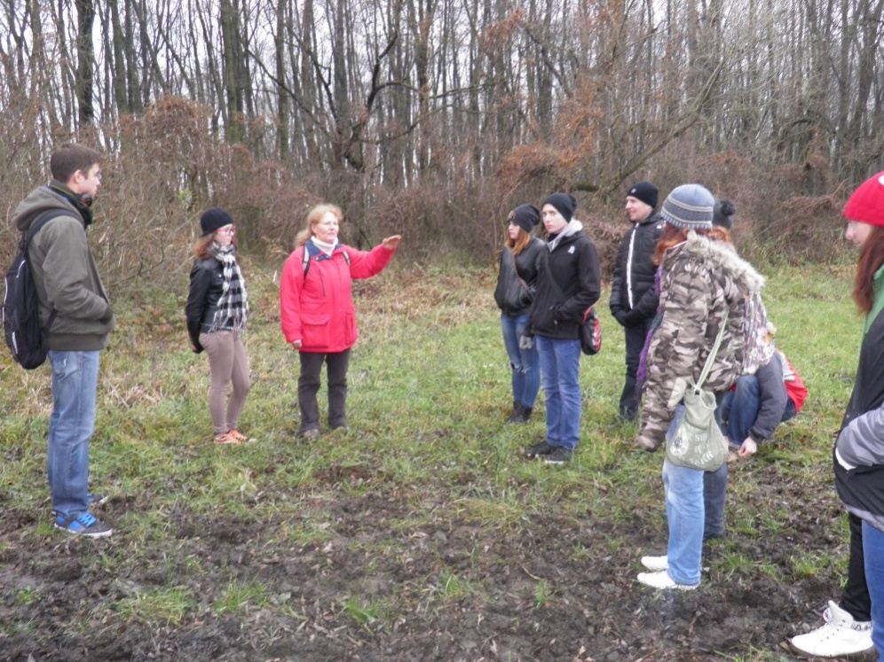
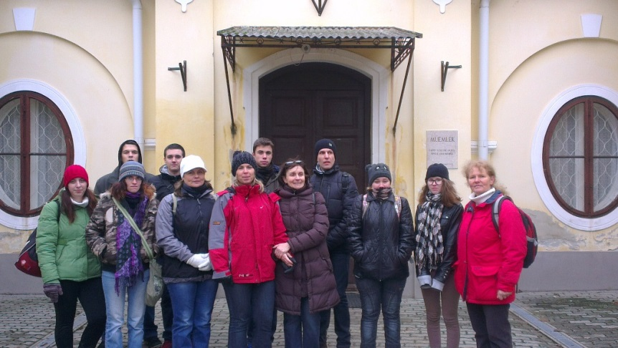
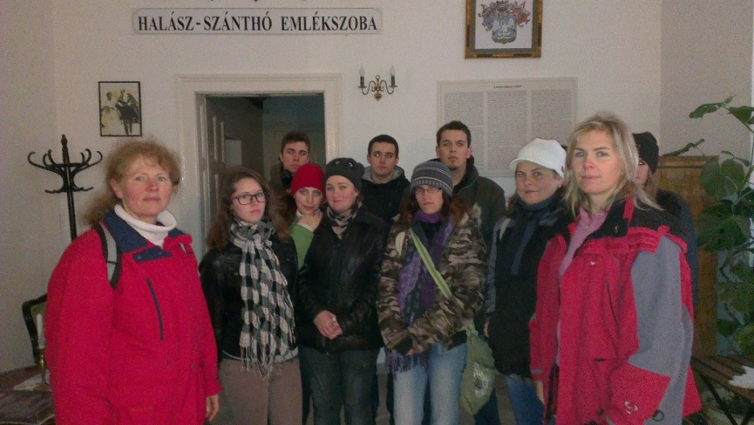
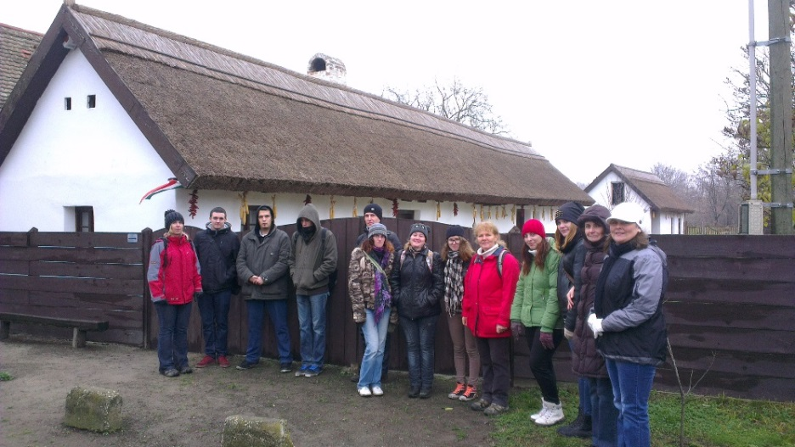
Fürkészek túracsapat dabasi kirándulása

Slide 13
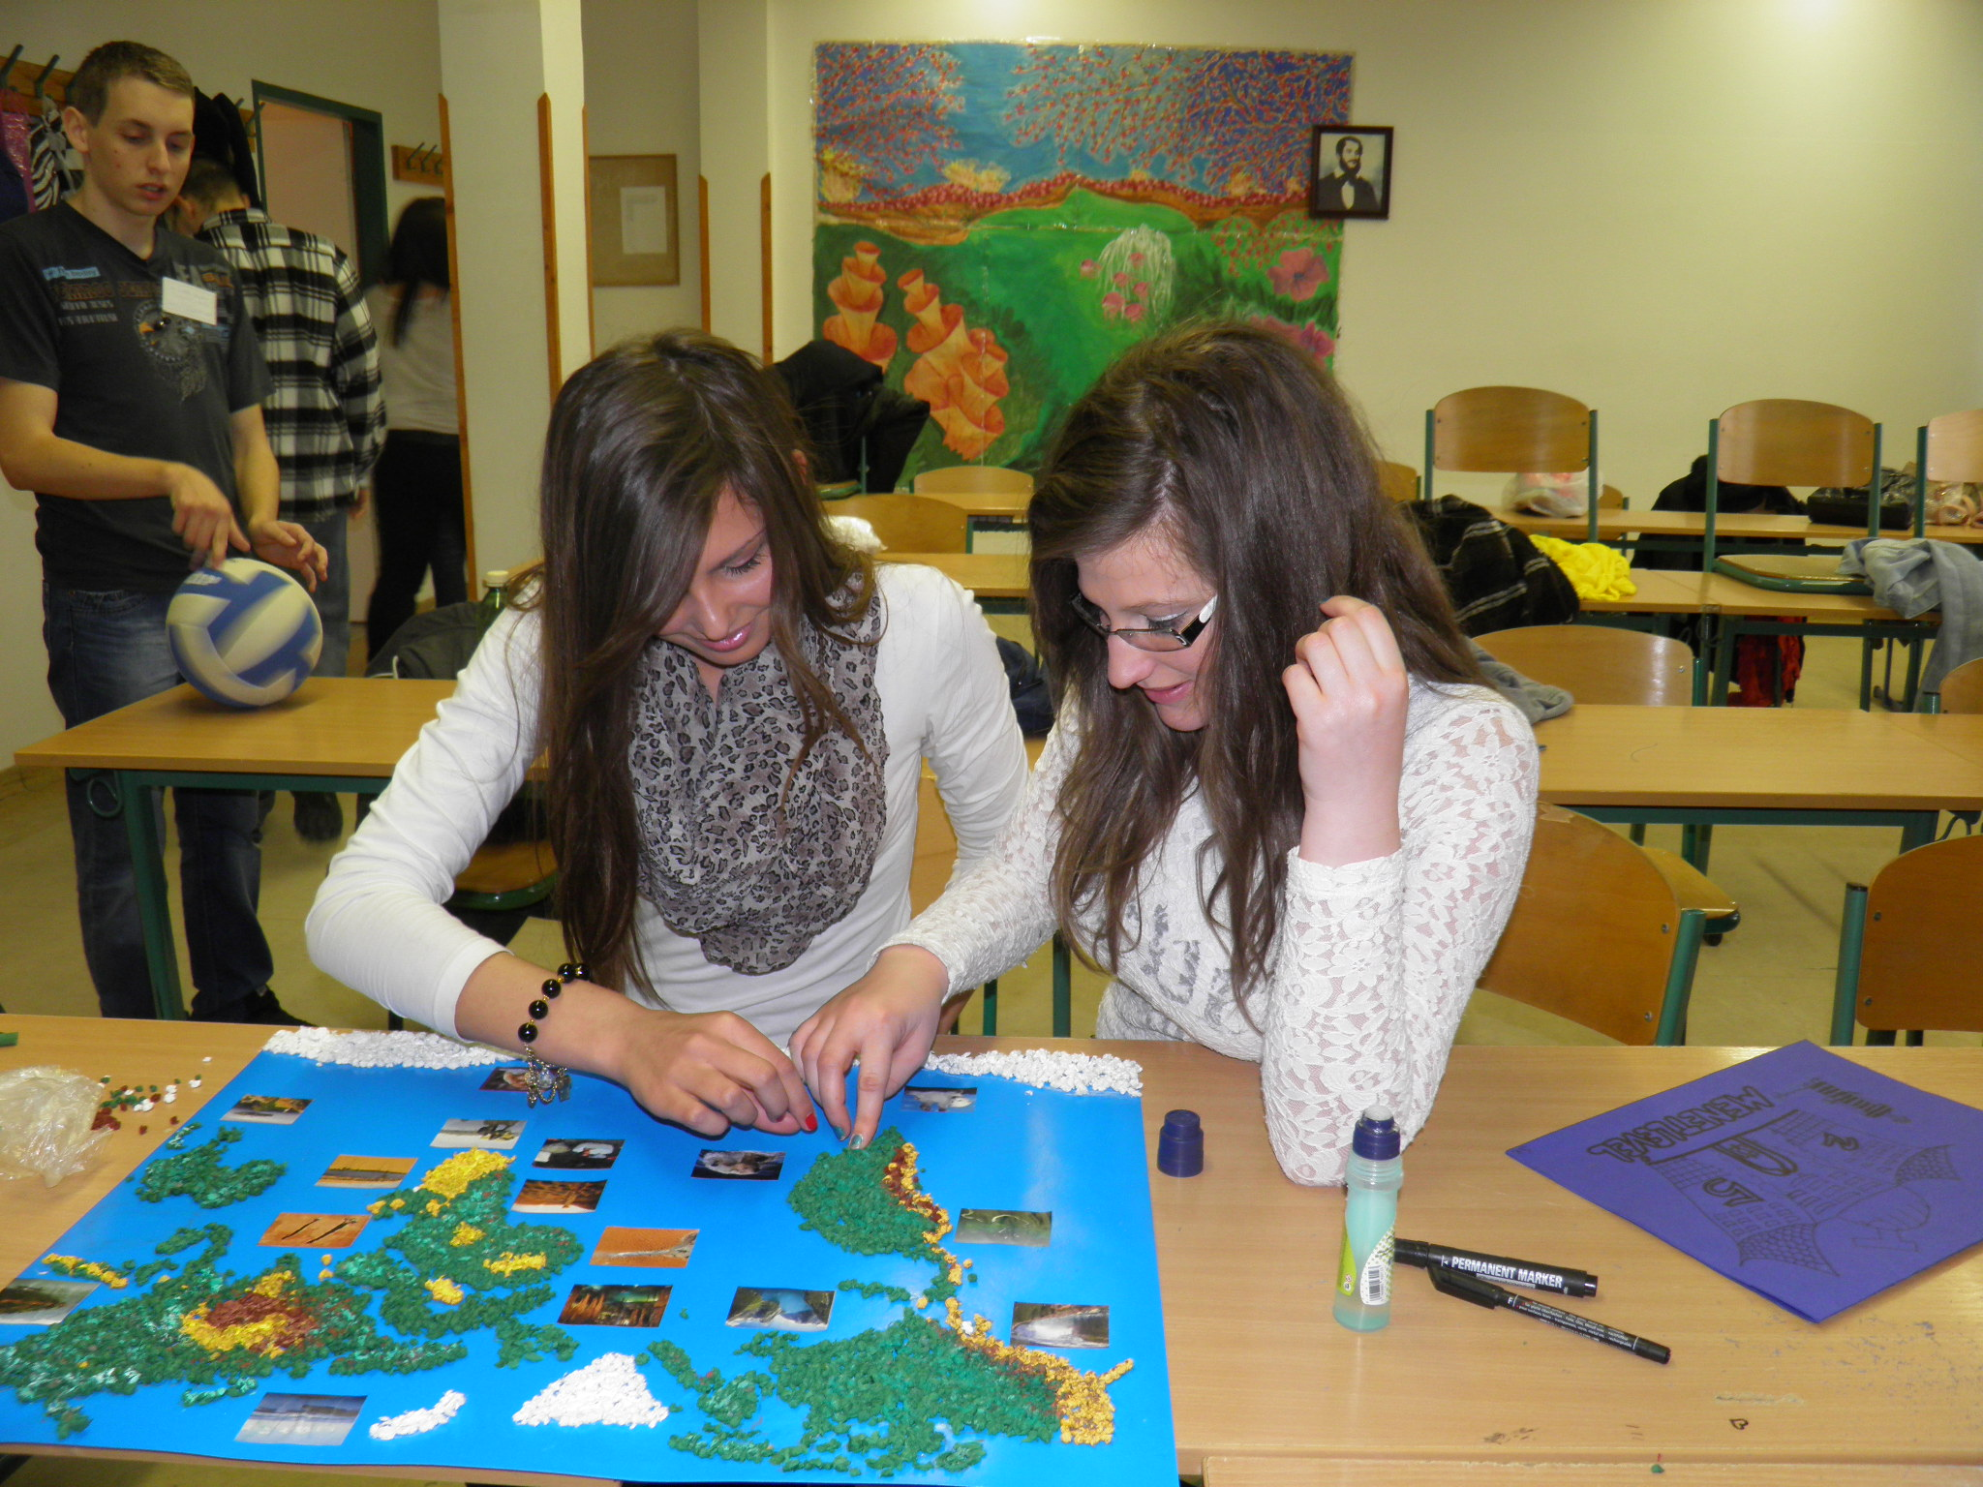
Ökovetélkedő

Slide 14
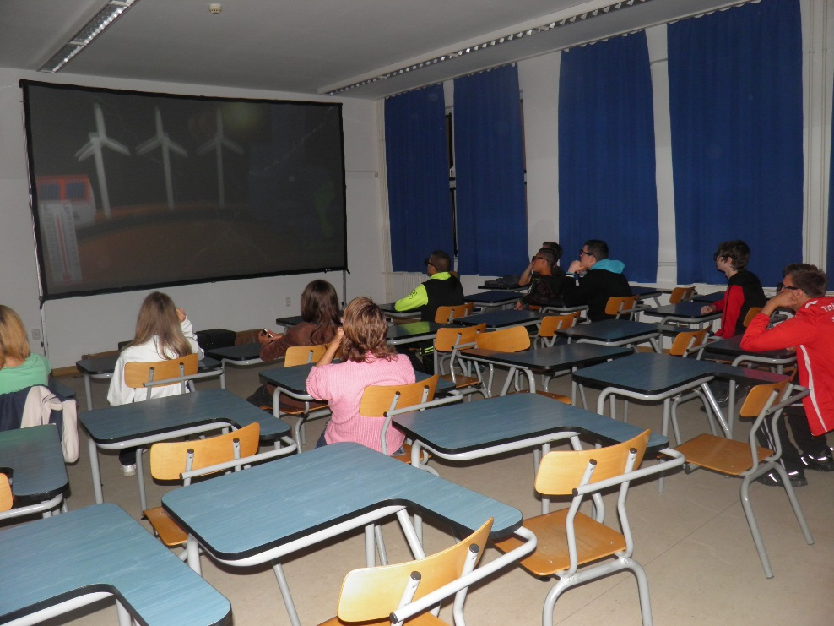
Üvegházhatásról 3D-ben

Slide 15
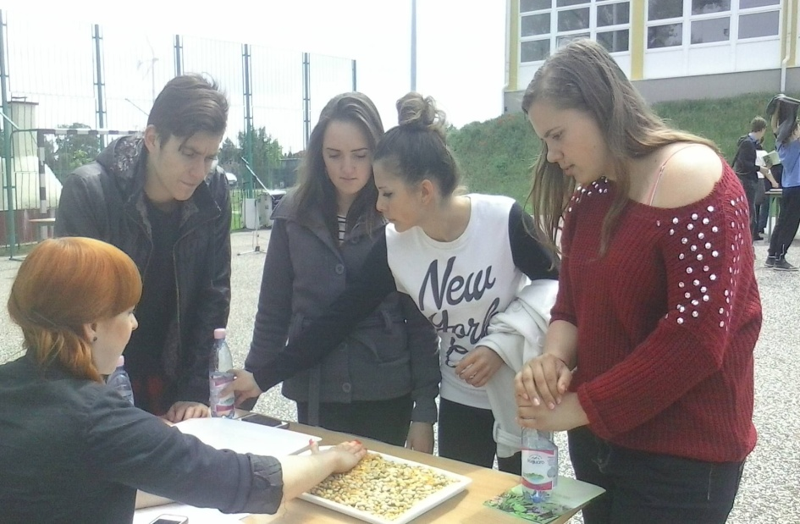
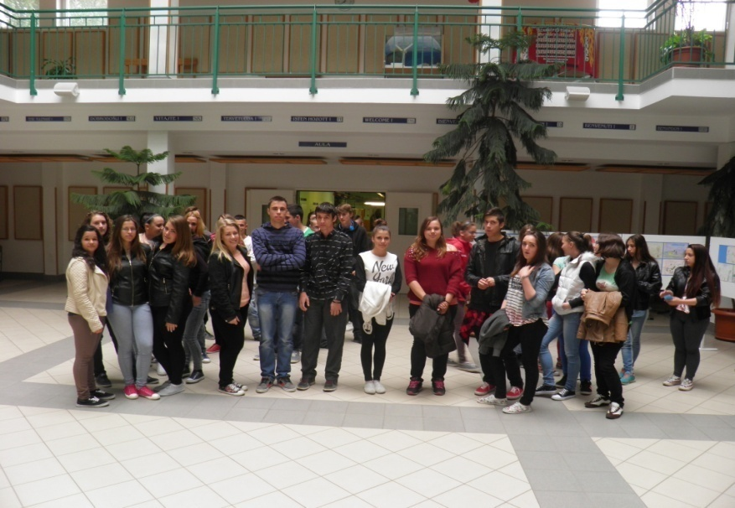
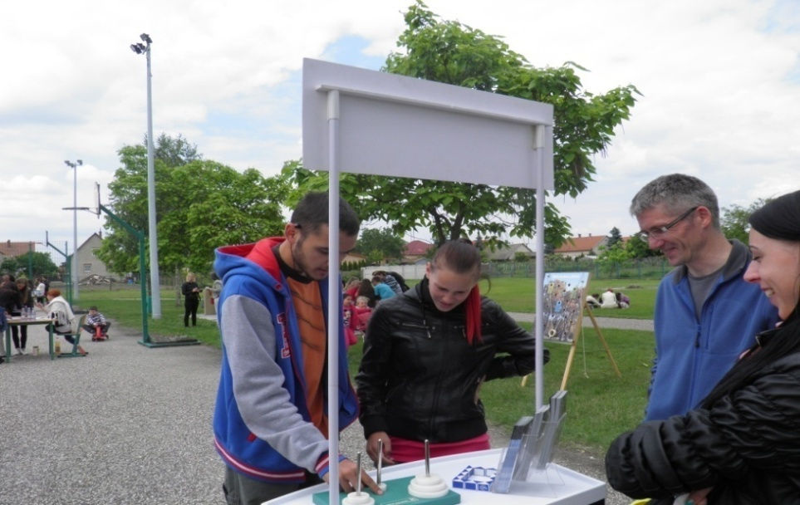
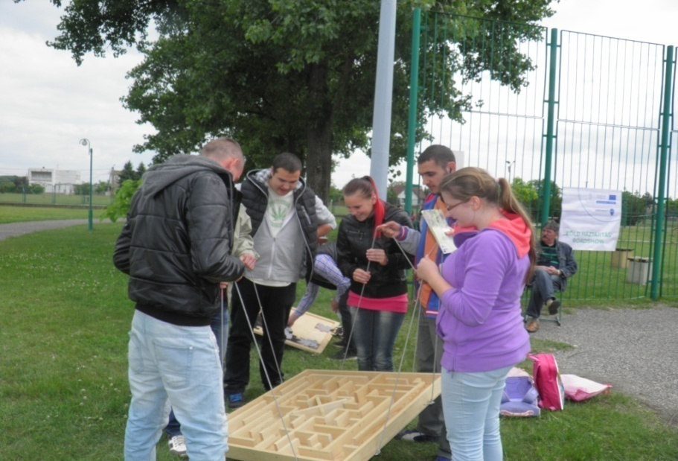
Környezetvédelmi nap

Slide 16
GREEEN Projekt
(539963-LLP-1-2013-DE-COMENIUS-CNW)

Slide 17
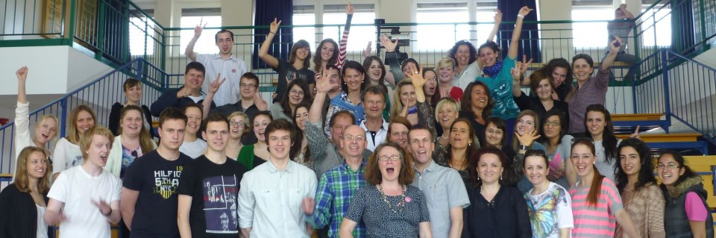

Slide 18
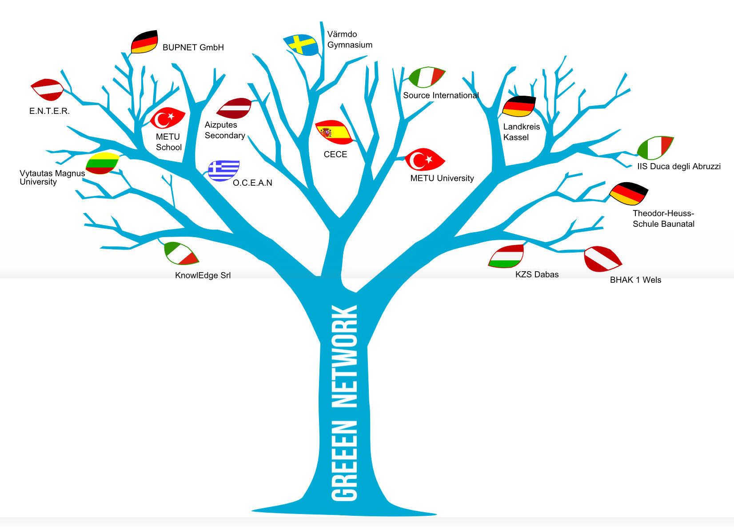

Slide 19
Fontos célok
Ökológiai lábnyom csökkentése
Környezettudatos nevelés integrálása a természettudományok integrálásába
Tanórán kívüli, környezetvédelemmel kapcsolatos programok és törekvések

Slide 20
Köszönjük a figyelmet!

